Slide 1
40 GODINA OSNOVNE ŠKOLE DALJ

Slide 2
PREDGOVOR
40 godina je prošlo od kada su otvorena vrata nove školske zgrade na današnjoj adresi Zagrebačka bb. Bio je to u svakom slučaju trenutak od velikog značenja za Dalj. Nastava se počela odvijati u jednoj školskoj zgradi, dok je do tada nastava održavana u iznajmljenim prostorima u nekoliko zgrada u okolici današnje škole. Ovim kratkim prikazom koji obuhvaća vrijeme od 1969., kada je zazvonilo prvo zvono,do danas, želja nam je upoznati sve sudionike današnjeg života u Dalju s bogatim sadržajima ne tako duge povijesti u zgradi današnje Osnovne škole Dalj.

Slide 3
O početcima
Školstvo i škole na ovim prostorima imaju dugu i bogatu tradiciju , još od rimskih vremena do danas. Mnoštvo promjena i reformi uzrokovanih povijesnim zbivanjima odrazile su se na čitav ovaj kraj. To je ipak tema za neki drugi rad. Ovdje ćemo spomenuti samo one segmente koji su nam važni za praćenje 40 godina od otvaranja današnje zgrade Osnovne škole Dalj.U današnjoj zgradi se prije više od četrdeset godina nalazio Sokolski dom, dok se nastava održavala u tri izdvojena objekta u Dalju. Bili su to zgrada na mjestu današnje zgrade Policijske uprave Dalj. Tu zgradu zbog njezine nekadašnje namjene nazivali su žandarmerija. Tako su i govorili tadašnji učenici :”Idemo u školu u žandarmeriju.” Slijedeći iznajmljeni prostori bili su iznad današnje trgovine Duga i zgrada Srednje škole Dalj. Tako da su neki započeli ići u prvi razred u žandarmeriji, a završili osmi u srednjoj školi.

Slide 4
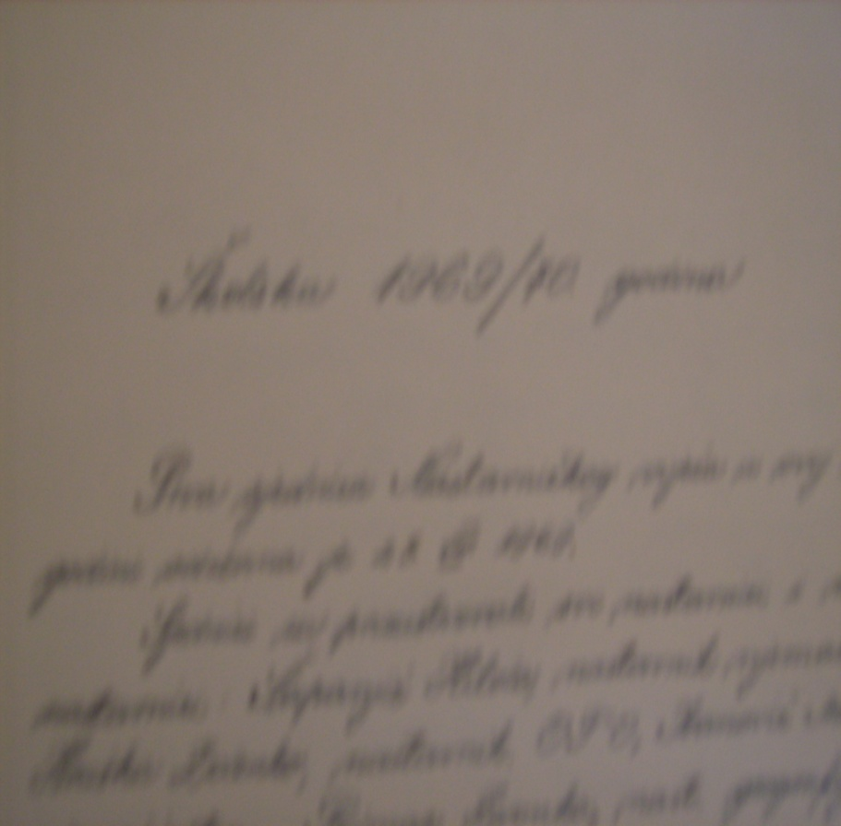

Slide 5
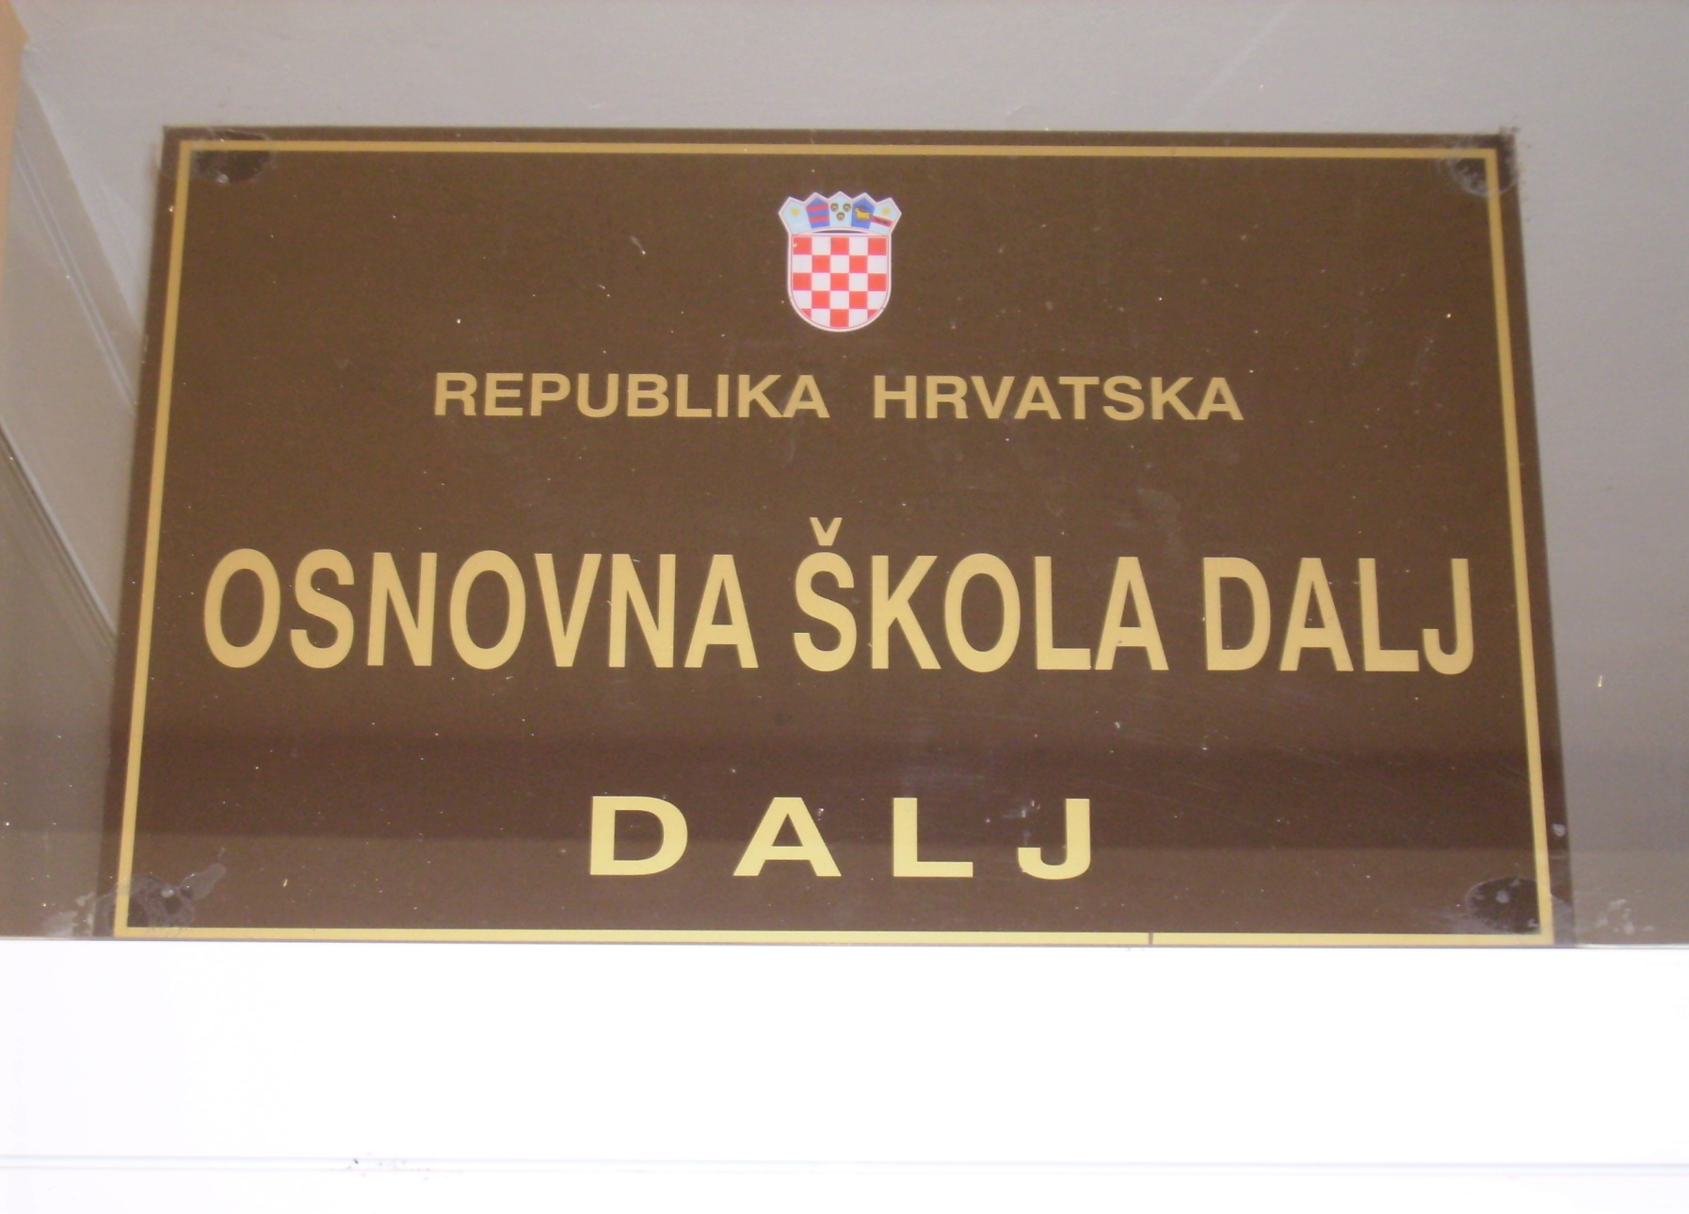

Slide 6
O ovim teškim vremenima saznali smo od naše kazivačice, učiteljice Smederevke Novković. U njezinim kazivanjima bilo je šaljivih zgoda vezanih za “zvrčke” koje su radili na nastavi i tužnih prisjećanja na vrijeme kada su više bili gladni nego siti, vrijeme kada je neimaština bila svakodnevica,ali to je bilo i vrijeme skromnosti i sloge, vrijeme kada su učenici išli u školu s radošću u želji da skupe što više znanja.
“Škola nije bila teret, škola je bila zadovoljstvo.”, pripovijeda nam učiteljica Smederevka. Prisjećajući se podvornica koje su pazile na toplinu škole- one su ložile peć-tete Kajke i tete Tilde.

Slide 7
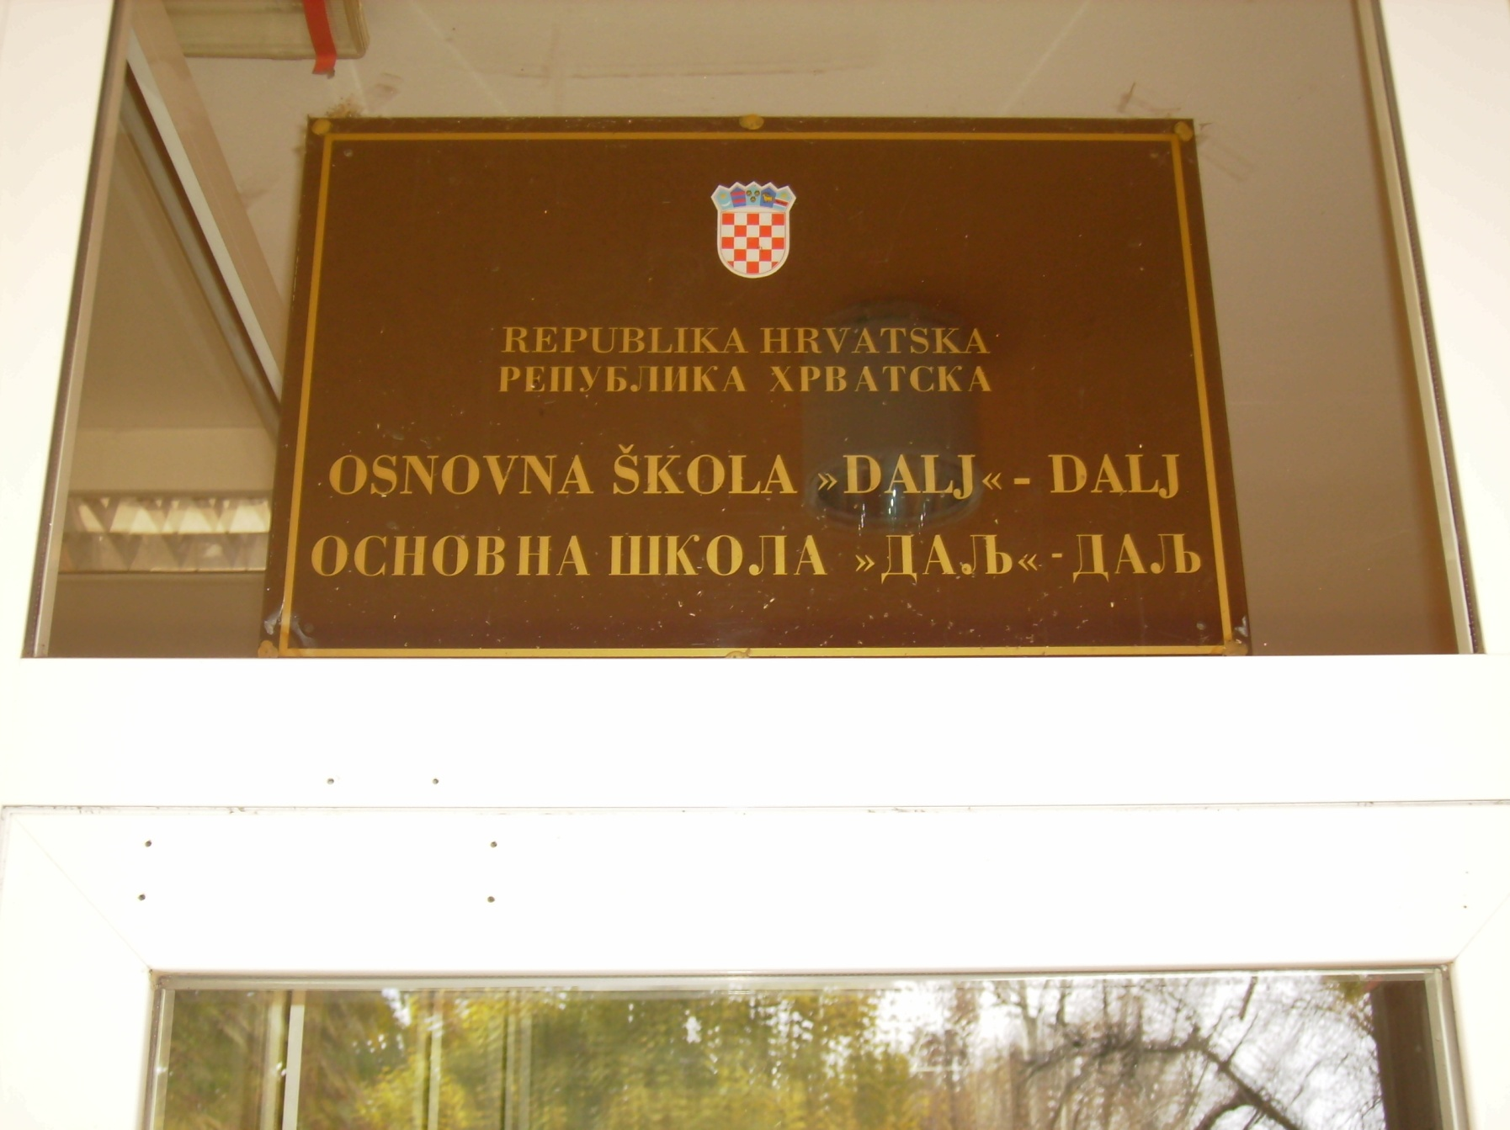
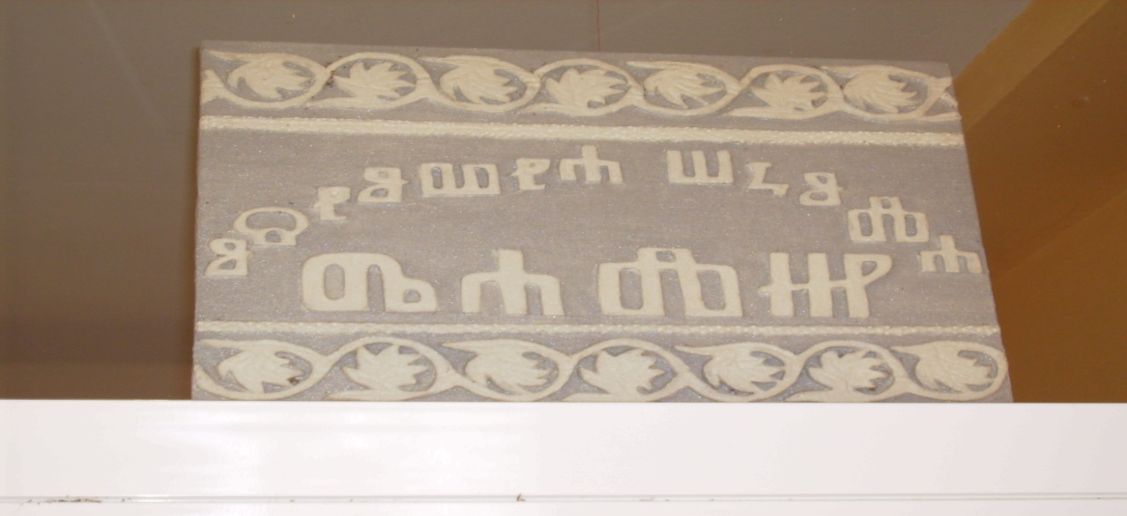

Slide 8
OSNOVNA ŠKOLA BOŽIDARA MASLARIĆA
Prva sjednica u novoj zgradi održana je 25.kolovoza 1969.,a vodio ju je tadašnji ravnatelj Ivan Vinaj. Škola je započela s radom u organiziranoj nastavi 0d 1. do 4. razreda u 14 odjeljenja te od 5.do 8.razreda u 20 odjeljenja. Redovna nastava počela se održavati od 22.rujna 1969. Svečano otvorenje škole bilo je 23. studenoga 1969. Otvorenju škole nazočio je drug Miko Tripalo, a škola je dobila ime po narodnom heroju Božidaru Maslariću rodom iz Dalja. Dan škole proglašen je 13. travnja, dan kada se i obilježava oslobođenje Dalja.

Slide 9
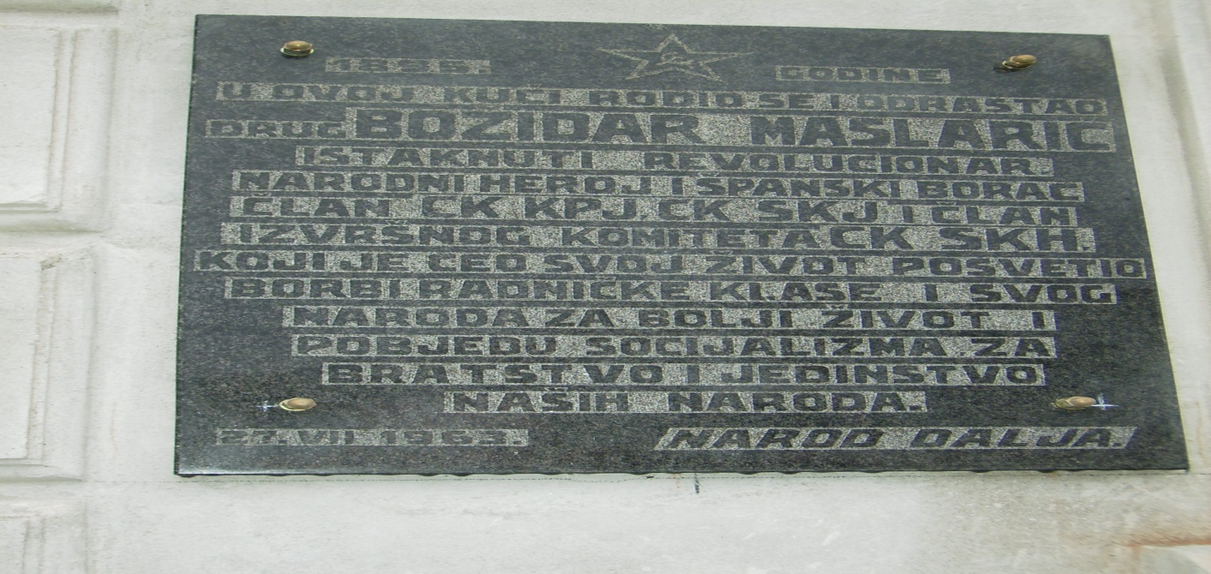
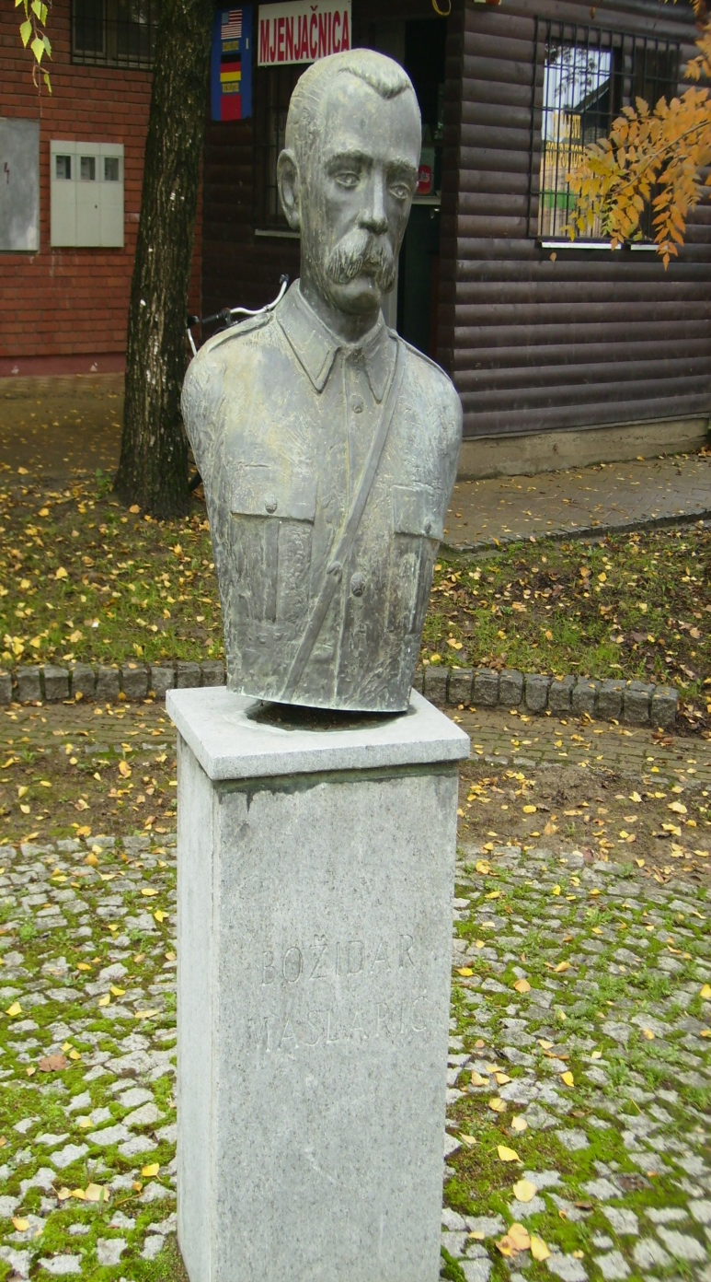
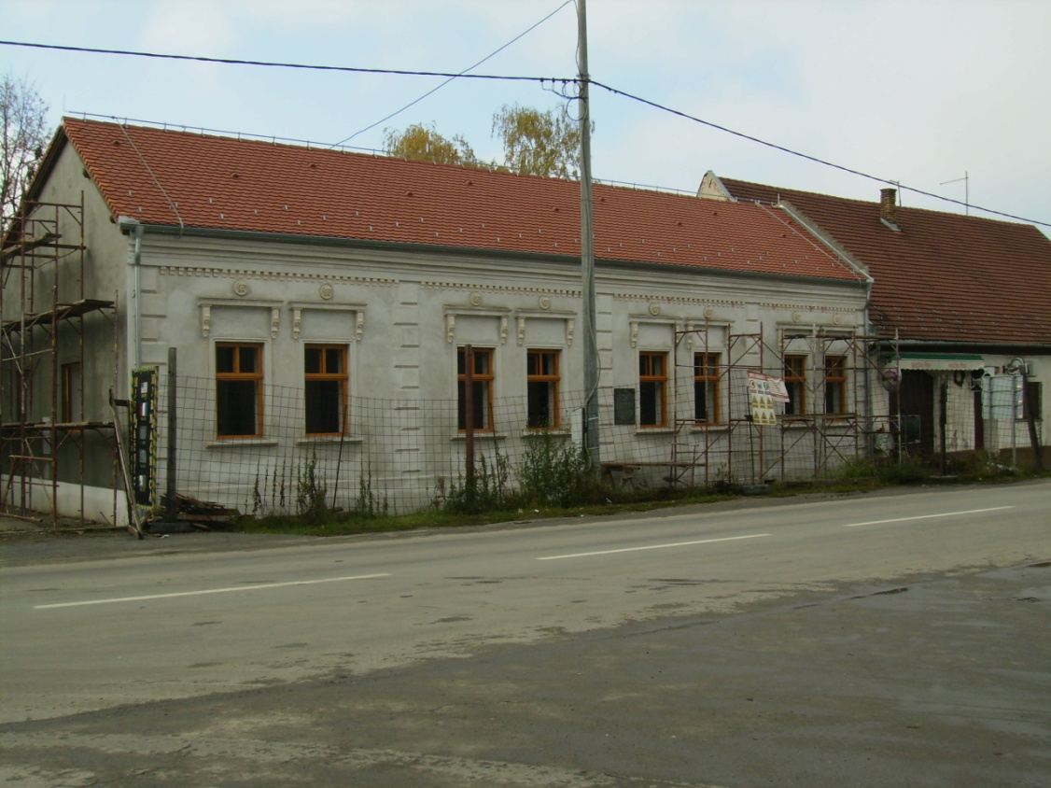

Slide 10
Iduća školska godina 1970./1971. organizirana je u četiri škole. Od toga matična škola je u Dalju, tri su područne škole – u Erdutu, Dalj –Planini i Aljmašu. U Dalj- Planini nastava se održavala na mađarskom jeziku i bila je organizirana u kombinaciji od 40 učenika. Prema statistici u Dalju je bilo 960, u Erdutu 140, a u Aljmašu 70 učenika. Ukupan broj učenika 1200, za 22 učenika manje nego prošle školske godine.Školske godine 1973./74. izabran je na dužnosti ravnatelja Dušan Janković koji je tu dužnost obnašao sve do 1981. Iste te godine otvoren je vrtić u Dalj – planini koji se nalazio u školskoj zgradi. Primljeni su i neki naši današnji djelatnici,npr. Ljubica Radonić na radno mjesto učitelja matematike i fizike, Zdenka Conjar na mjesto učitelja tehničke kulture i fizike te Zvonko Konjarik na mjesto učitelja tjelesno zdravstvene kulture, današnji ravnatelj Osnovne škole Dalj.

Slide 11
Školska godina 1975./76. obilježena je otvaranjem vrtića, koji je dobio ime po Jelki Popović, žrtvi fašističkoga terora.Uređenje vanjskog okoliša škole sađenjem jablana s dvorišne strane zgrade. Nastava je sve do ove školske godine bila organizirana prema modelu rada subotom, međutim od ove školske godine ne radi se više subotama. Takva organizacija održana je sve do 1982./83.kada je uveden model A, radna je bila svaka druga subota.Naredne godine 1976./77. nastavilo se s vanjskim uređenjem okoliša, tako je dvorište ograđeno žičanom ogradom. Iste godine uvedeno je centralno grijanje koje u svakom slučaju olakšalo održavanje nastave.

Slide 13
1977./78. godina je kada je u našoj školi bilo 37 odjeljenja s 953 učenika. Takvo brojčano stanje nije zabilježeno sve do 1992.U našoj školi tada je radilo 78 djelatnika, također je djelovala i večernja škola-odjeli za odrasle- 7. i 8.razred.
1979./80. obilježena je 100.0bljetnica rođenja jednog od najveećih znanstvenika svjetskog glasa, Milutina Milankovića, pred njegovom rodnom kućom 12.listopada 1979. Ova školska godina obilježena je susretima s dvoje književnika, i to s Jurem Kaštelanom i Anđelkom Martić. Naša škola do danas gaji ovu tradiciju susreta književnika s djecom školskog uzrasta. 1980.cijela je bivša Jugoslavija bila zavijena u crno, naime umro je drug Tito. Taj događaj obilježen je kako dolikuje i u našoj školi.

Slide 14
Cijela 1980./81. bila je u znaku proslave ustanka naroda Jugoslavije i odlaska naših učenika i djelatnika na Titov grob u Beograd. Na mjestu nekadašnje žandarmerije započinje gradnja zgrade milicije, danas zgrada PU Dalj.
Naši bivši učenici nikada ne zaboravljaju bivšu školu pa tako i Ivan Hajtl, rođen u Dalju,glumac novosadskog pozorišta, kada je osvojio na TV kvizu knjige u vrijednosti 10 000 dinara, svoju nagradu darovao je našoj školi.Za ravnatelja škole izabran je Stojaković Stanko, dotadašnji pedagog .

Slide 15
1985./86. godine prestaje raditi pedagoški minimum u PŠ Erdut zbog nedovoljnog broja djece.
11.studenoga 1985 .otkrivena je bista narodnom heroju Božidaru Maslariću, čije ime nosi naša škola sve do 1991.
1986./87. formirana je predškolska skupina u PŠ Aljmaš.

Slide 16
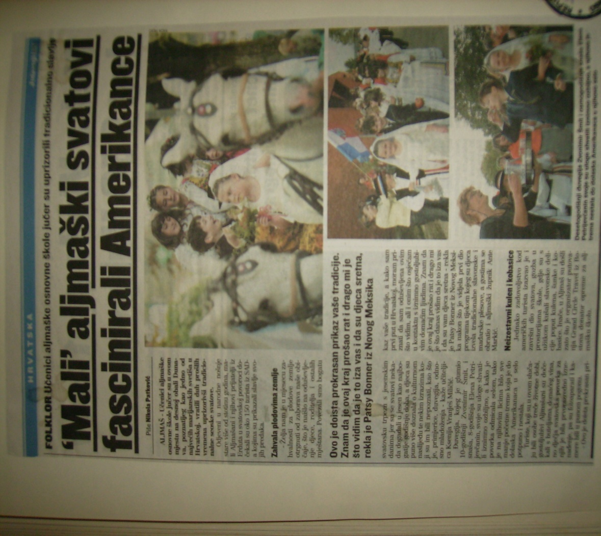

Slide 17
Školska godina 1988./89. zabilježena je po uspjehu naših biologa i fizičara koji su sudjelovali na Republičkom natjecanju.
Posjet lutkarskoga kazališta iz Praga.
Gostovanje glumca Fabijana Šovagovića iz Zagreba i dramskoga umjetnika Branka Miličevića iz Beograda.
Školska godina 1990./91. “vrijeme pred nevrijeme “. U školi je tada postojalo 32 odjeljenja i 772 učenika.

Slide 19
ŠKOLA I DALJE STOJI....
1.kolovoza 1991. za mnoge je značilo odlazak iz Dalja i osam godina iščekivanog povratka. Škola je ostala i nastavila svoj “život”. Početak nastave bio je pomaknut za ožujak 1992. Nastava se tada odvijala redovito i uz potpunu stručnost nastavničkoga kadra.Zanimljiv je podatak da se krenulo s 450 učenika i da je samo u dva dana taj broj povećan na 670. Sva događanja bila su praćena sa strane UN-a koji je svojim donacijama olakšao izvođenje nastave i ostalih aktivnosti. Tada je iz donacije UN-a škola dobila krov jer zbog ravnoga krova bilo je mnogo problema s prokišnjavanjem. Mliječna kuhinja za učenike je bila besplatna. Nastava se i dalje održavala u PŠ Aljmaš, Dalj – planina i Erdut. Nastava u Dalj-planini održavana je u zgradi mjesne zajednice dok su zgrade u Aljmašu i Erdutu obnovljene i uređene uz donaciju UN-a. Podataka u spomenici škole nema te se vrijeme praćenja nastavilo s procesom mirne reintegracije 1998.

Slide 21
VRIJEME POVRATKA

Slide 22
1998./99. obljetnica je 30-godina rada Osnovne škole Dalj. Vrijeme je kada su se po pitanju opremljenosti škole još uvijek osjećale posljedice rata. Mnogi se djelatnici još nisu vratili.

Slide 23
OBNOVA ŠKOLE 14.05.2001.

Slide 24
Obnova školske zgrade završena je 2001., a svečano je obilježena 14.svibnja 2001. uz prigodan program. S radom je tada prestala djelovati PŠ Dalj-planina te je nastava na mađarskome jeziku organizirana u četiri grupe u matičnoj školi Dalj i PŠ Erdut. Za vrijeme obnove nastava je bila izmještena u Bijelo Brdo u prostore OŠ Bijelo Brdo i u Erdut.Škola je nakon obnove dobila i donaciju Lure za opremanje školske knjižnice.

Slide 26
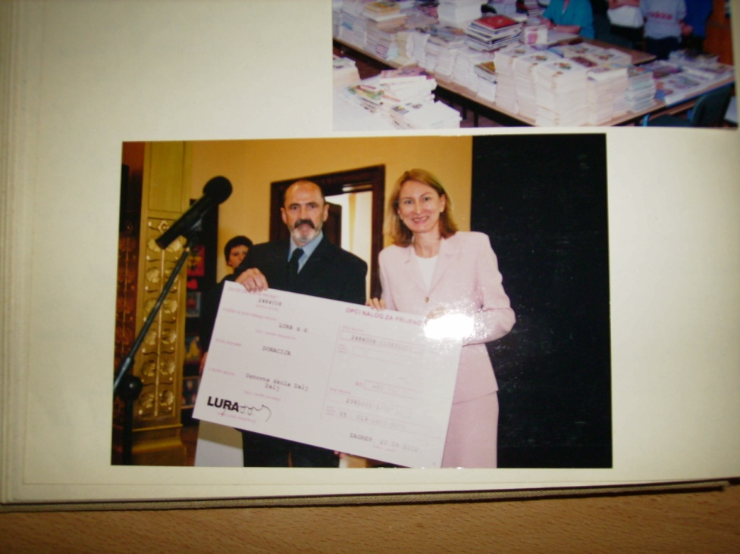

Slide 27
Od obnove pa do danas u našoj školi održavaju se brojni seminari, škola je uključena u mnoge projekte. U ovom pregledu navest ćemo samo neke od njih.
2002./03. održan je seminar IRET-projekt za žrtve rata
2004./05. škola je sudionik projekta “Škole bez nasilja”(zadnja obnova statusa bila je 2008., kada smo kao jedina škola na razini Osječko-baranjske županije dobili obnovu statusa)

Slide 28
2005./06. HNOS škola – ove školske godine eksperimentalni program provedbe nastave po HNOS-u protekao je u brojnim stručnim usavršavanjima naših djelatnika i uspješnih projekata koji su provedeni te školske godine.
Jedan od takvih bio je projekt “Volim hrvatski”. Pod vodstvom Brankice Kovačević, učenici osmih razreda su analizirali učestale govorne i pravopisne pogrješke u svakodnevnoj komunikaciji, analizirajući natpise na trgovinama, tvrtkama..itd. Ovaj projekt osvojio je prvo mjesto i pod pokroviteljstvom HTV-a,Večernjeg lista, Zavoda za školstvo RH-a i Školske knjige, učenici su imali nagradno putovanje u Istru i otok Krk, središte glagoljaštva.

Slide 29
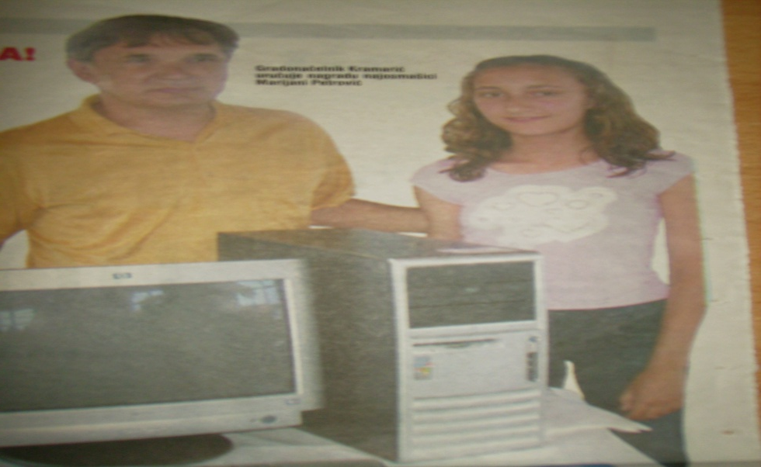
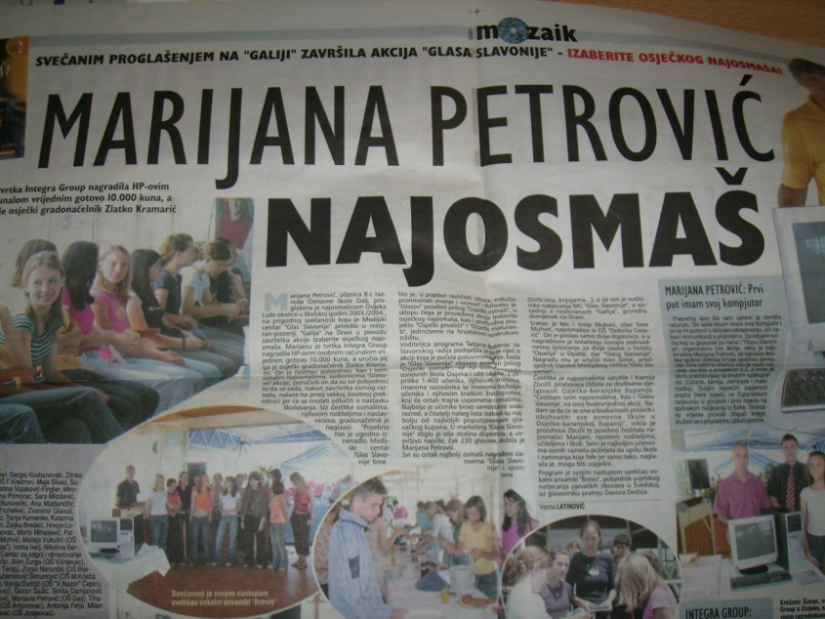
O uspješnosti škole i njezinih učenika govore brojna prva mjesta osvojena na državnoj razini.
2003./04. učenica osmog c razreda, Marijana Petrović proglašena je najosmašem i kao nagradu dobila osobno računalo.

Slide 30
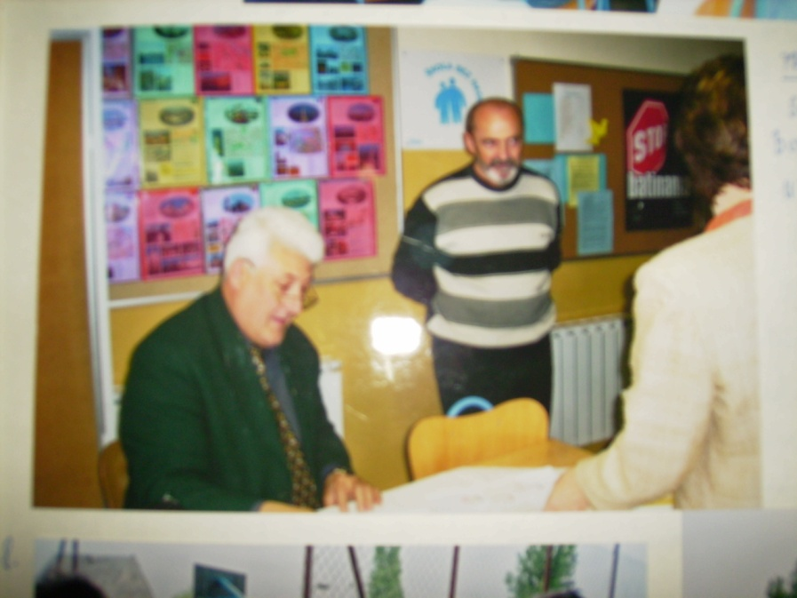
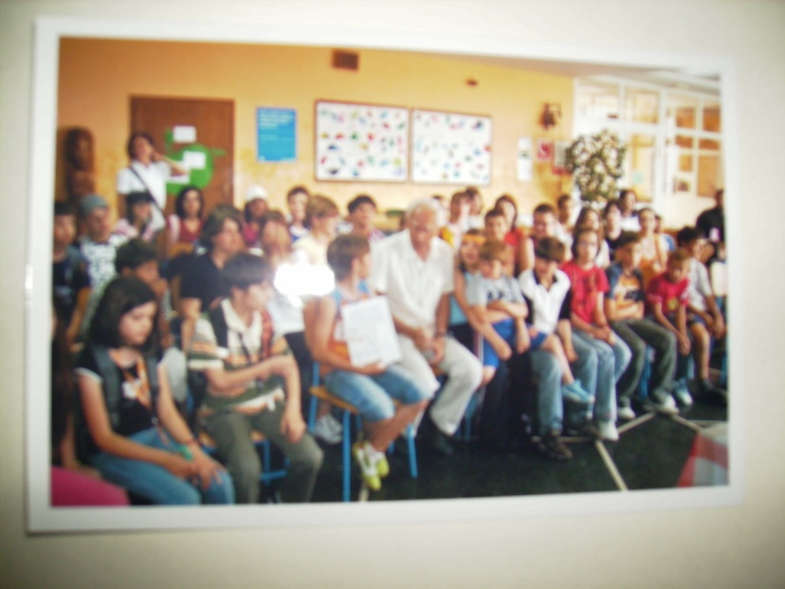
Tradicija susreta s književnicima nastavlja se i danas. Svi su oni dio dječje lektire i njihovog djetinstva zato su rado viđeni i dobro došli. 2004./05. školu je posjetio Božidar Prosenjak, 2008./09. Mladen Kušec i mnogi drugi.

Slide 31
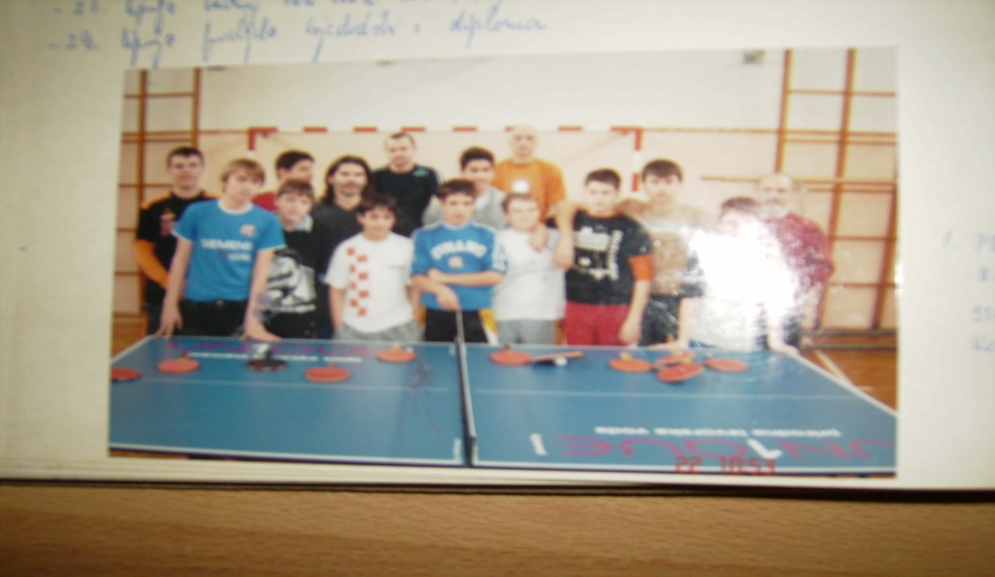
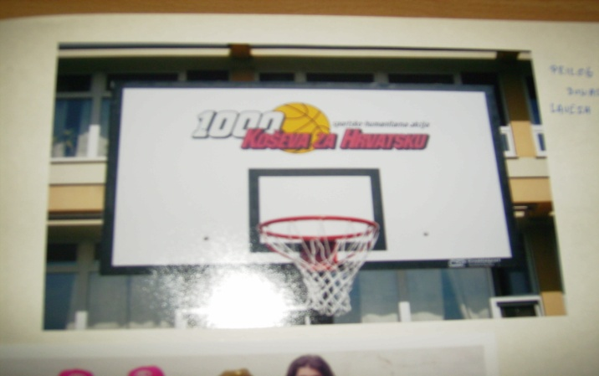
Športske donacije našoj školi otvorile su vrata mnogim sportskim aktivnostima i uspješnim rezultatima.

Slide 32
RIBOLOVCI-1.MJESTO EKIPNO I POJEDINAČNO 2006./07.
NOGOMETAŠICE 2008./09.

Slide 34
Osim toga škola je sudjelovala u projektu Interaktivnih otvorenih škola-Projektna nastava, čime smo postali dio međunarodnog ogranka IOS-a.
16.svibnja 2006. u posjetu je bio Nevio Šetić s gostima. Tema susreta je bila provedba HNOS-a u OŠ Dalj.
Uspjeh naših keramičara dokazuje pohvala u projektu “Hrvatska kulturna baština”2007.

Slide 35
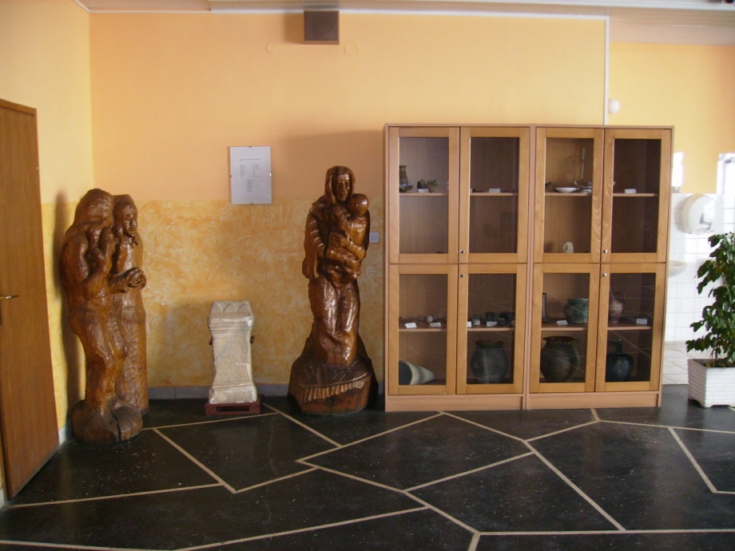
Grupa mladih arheologa osnovana je u našoj školi 1971./72. Postavljena zbirka arheoloških nalaza u holu škole svjedoči nam o bogatom životu na ovim prostorima još u prapovijesti.
Grupa naprednih
povjesničara nastavlja
uspješan rad. Zabilježeni
su rezultati na projektu
“Grad kao kulturno dobro”
čime su osvojili treće
mjesto na državnoj razini.

Slide 36
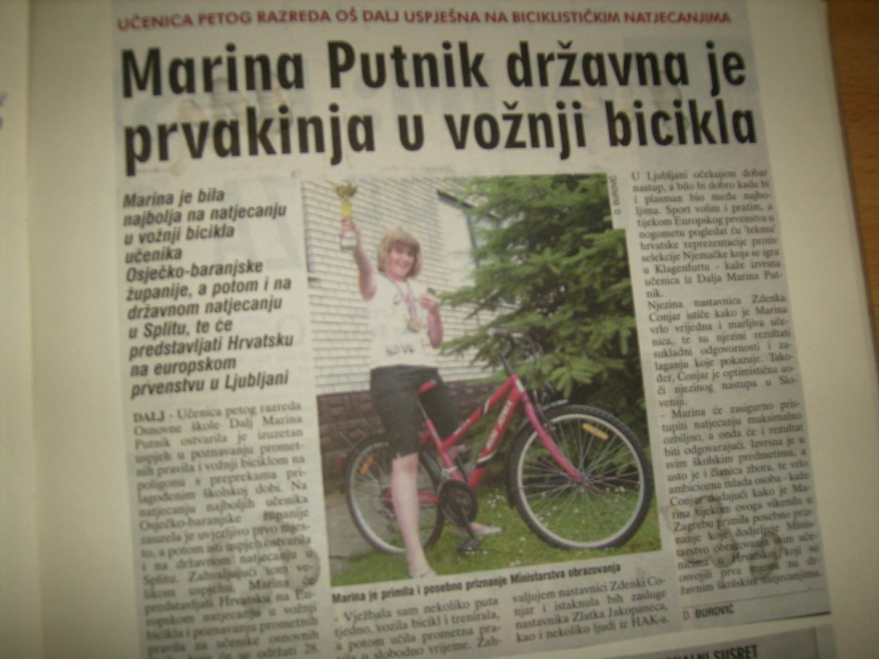
“Sigurno u prometu”, natjecanje iz sigurnosti u prometu za našu školu učenica Marina Putnik osvojila je prvo mjesto i plasirala se u ekipu Republike Hrvatske. Nastavak natjecanja održan je u Ljubljani 28.rujna 2008.

Slide 37
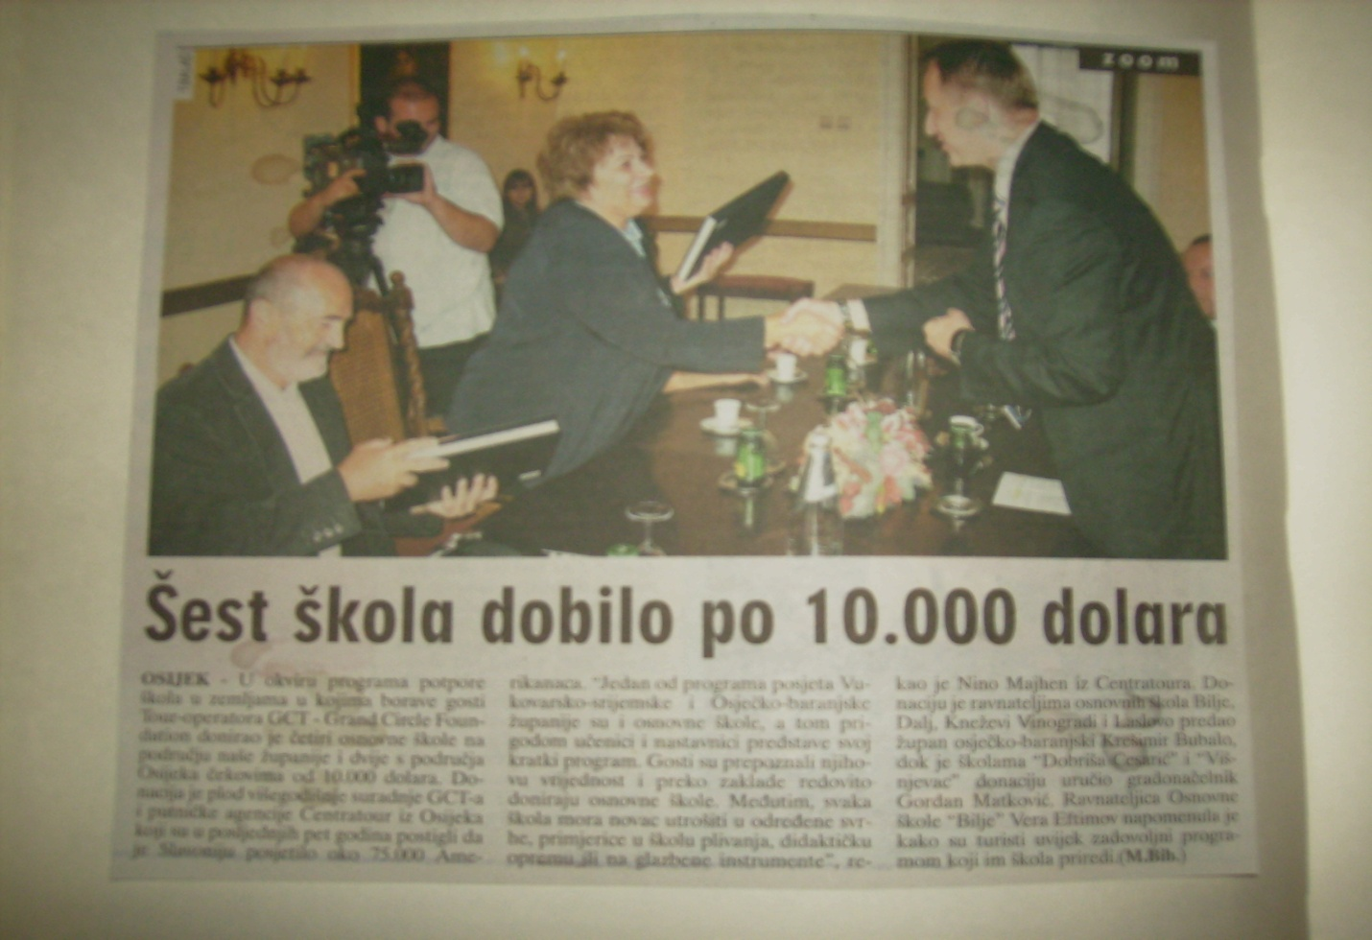
Donacija školi u iznosu 10 000 dolara, koji je utrošen na ormariće za učenike.

Slide 38
KANONSKE VIZITACIJE

Slide 40
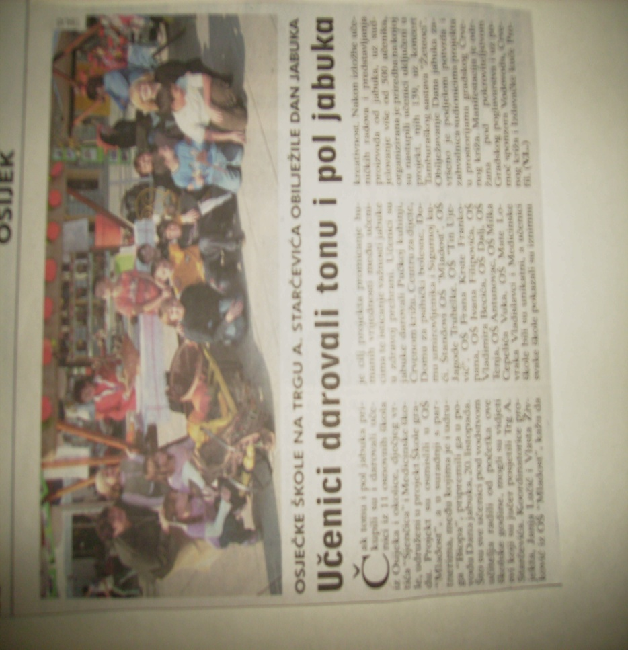
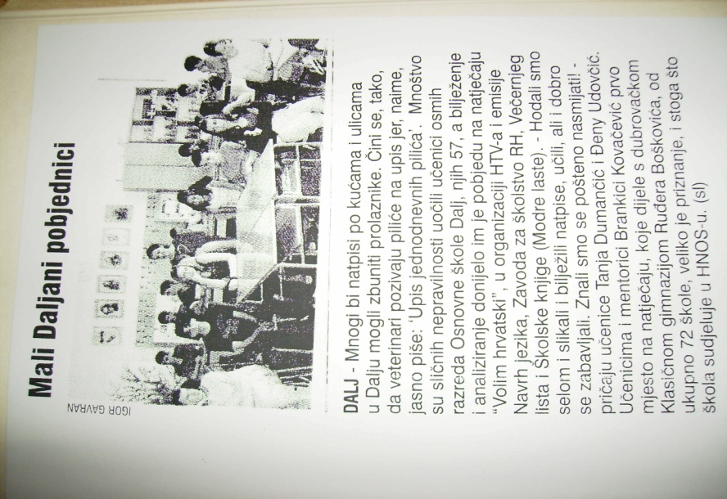
ISJEČCI IZ NOVINA

Slide 41
Na ovom kratkom podsjetniku radili su učenici napredne grupe povjesničara :
Dijana Bačić, uč.8b Voditelj: Željka
Mario Bendra,uč.8b Jovanovac,
Jelena Dolić,uč.8b učiteljica
Aleksandar Dolić,uč.8b povijesti
Darija Kovčalija,uč.8b
Maja Stanušić,uč.8b
Ivan Vargek,uč.8b

